Slide 1
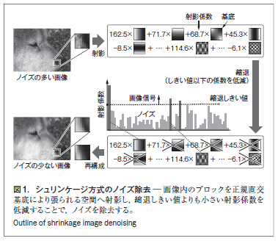
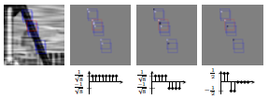
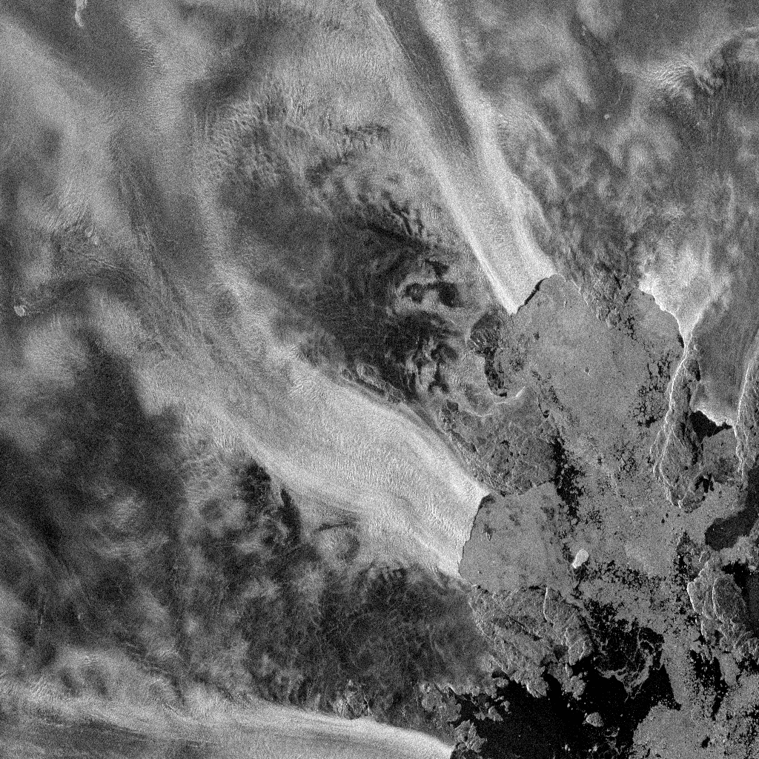
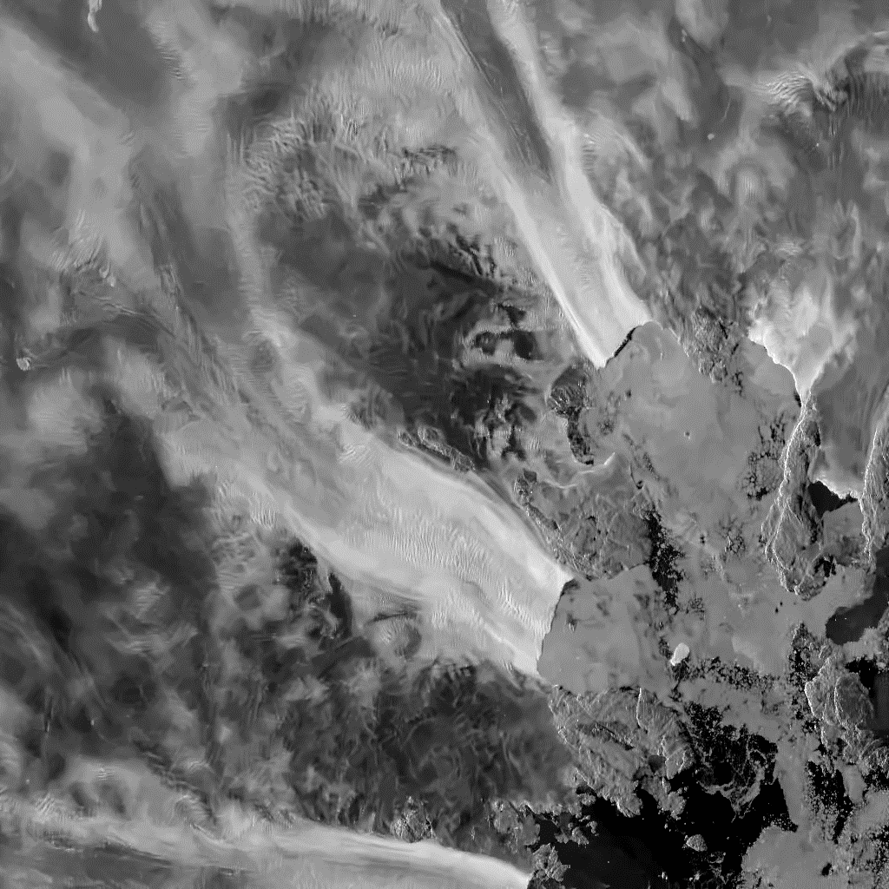
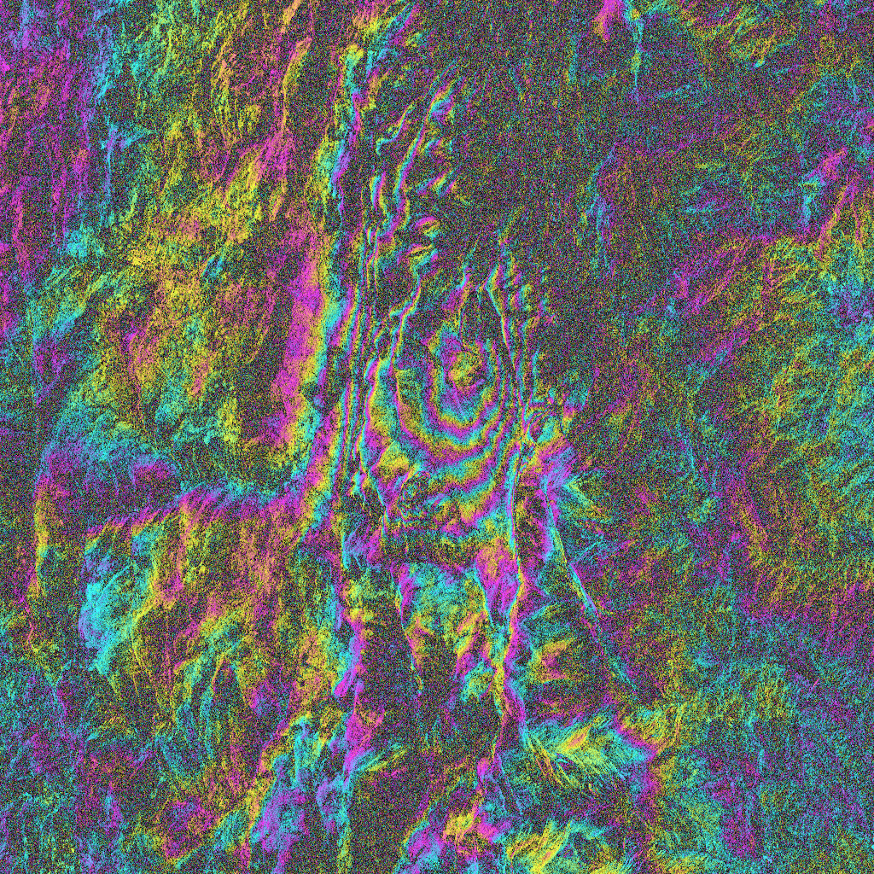
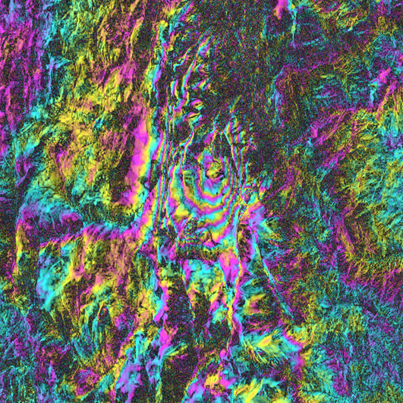
BM3Dフィルタについて
BM3D（Block Matching and 3D Collaborative Filtering）：
BM3Dでは、ノイズ除去空間として、ブロックを重ねた3次元配列に対する離散コサイン変換基底や離散ウェーブレット変換基底により張られる空間を用いる。ノイズの縮退は、固定の縮退しきい値を用いたしきい値処理である。BM3Dは現在、世界最高水準の性能を持つノイズ除去方式の一つとして知られているが、縮退しきい値が画像全体について固定値であるため、画像信号の複雑なテクスチャを十分に保持できないという欠点も持っている。

